Slide 1
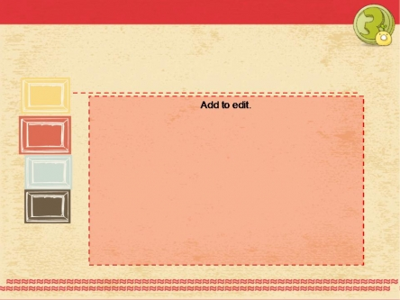
Hello~

Slide 2
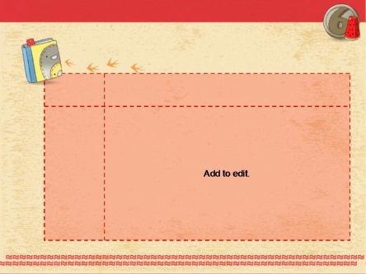
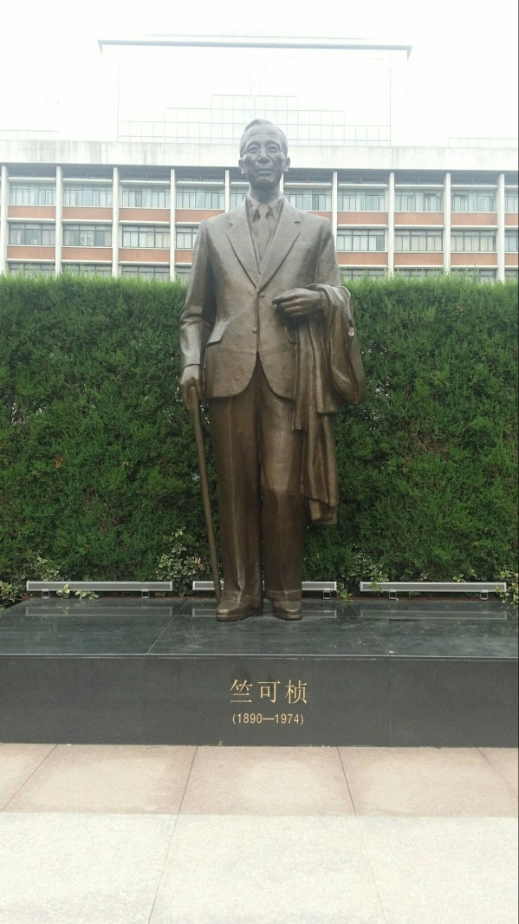
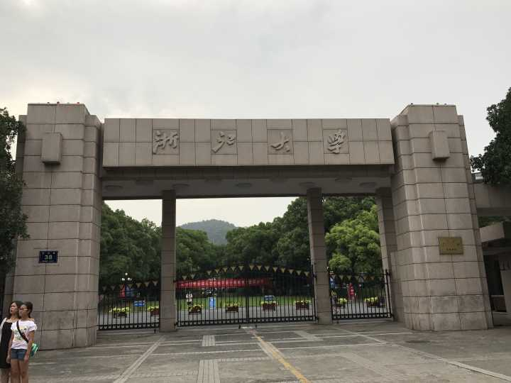
第一天来到杭州后，我们去了浙江大学。
浙江大学虽然没有什么优美的风景，但是文化气息还是很浓郁滴~

Slide 3
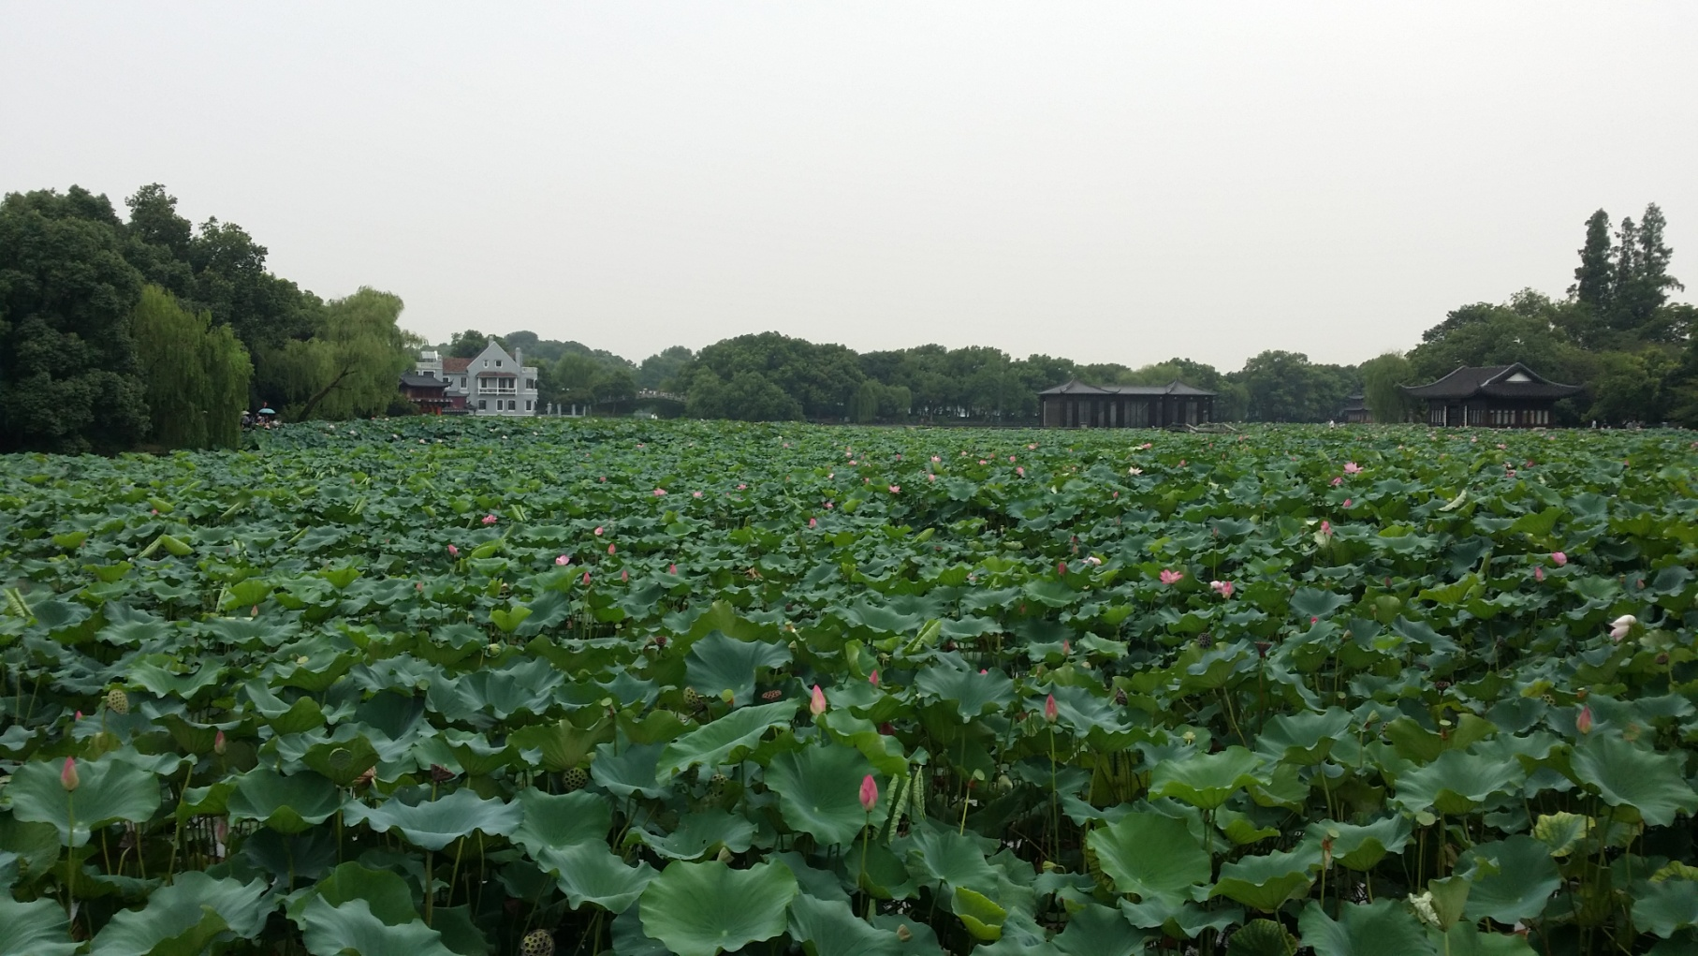
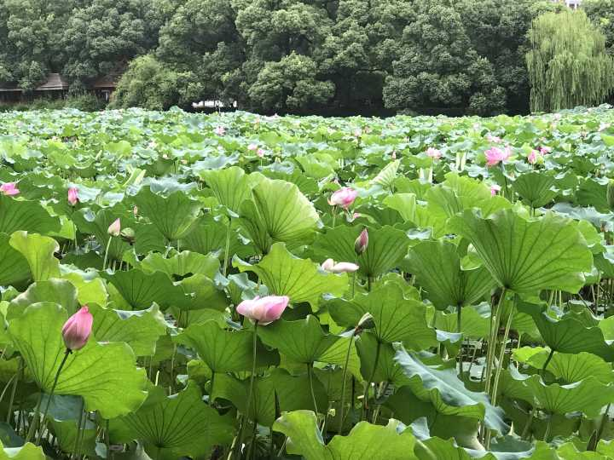
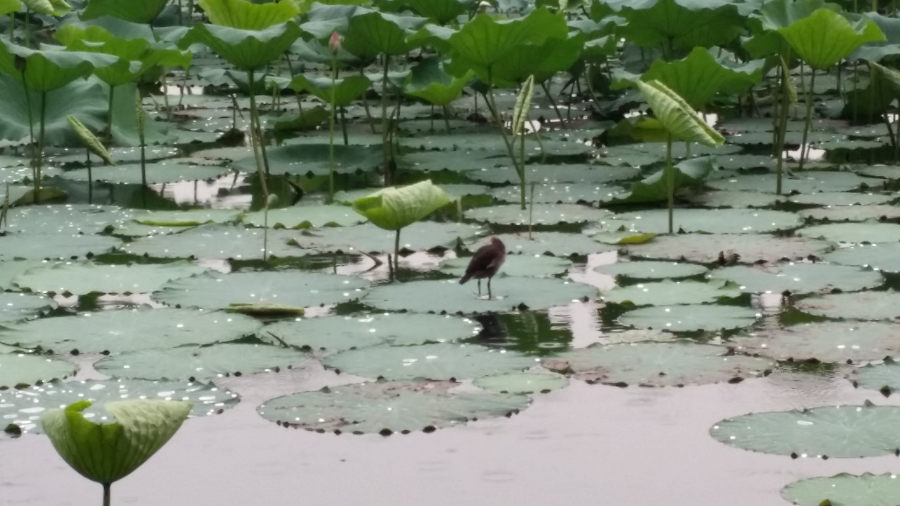
第二天去了西湖，还有西溪湿地
荷海来袭。。。

Slide 4
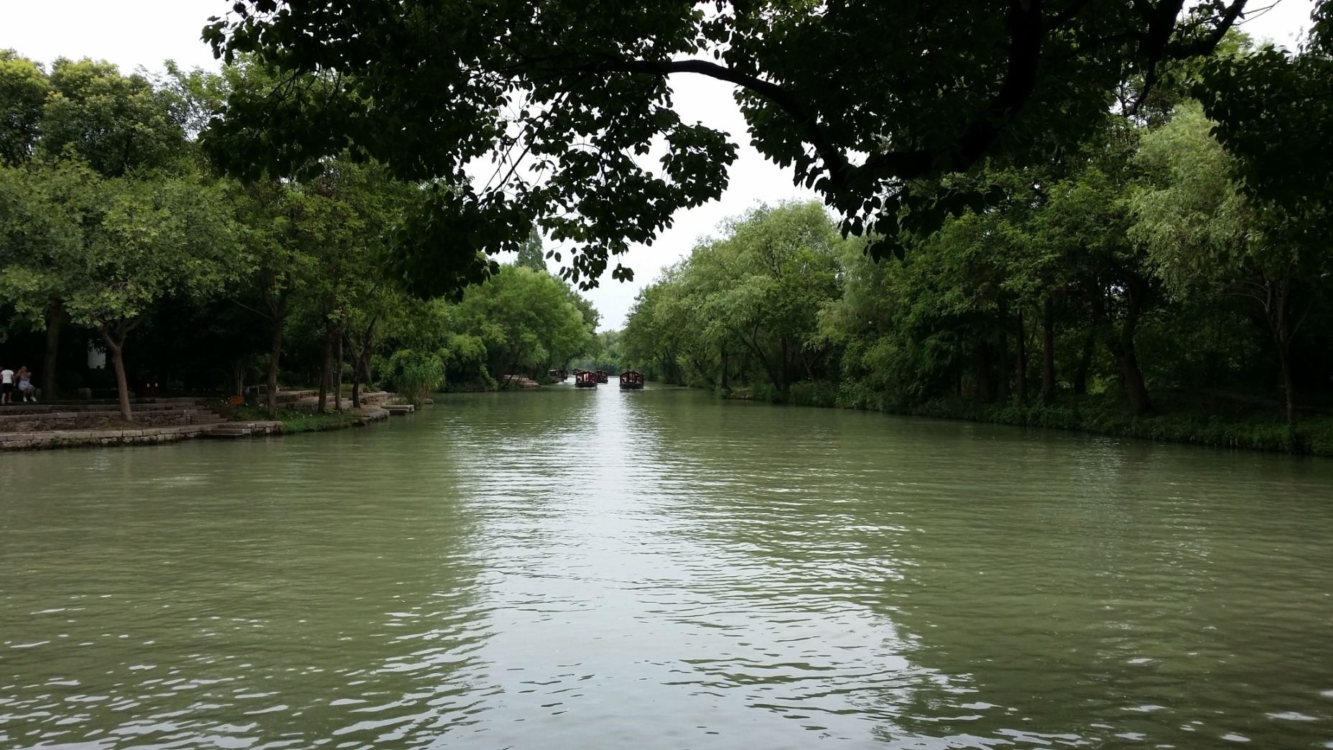
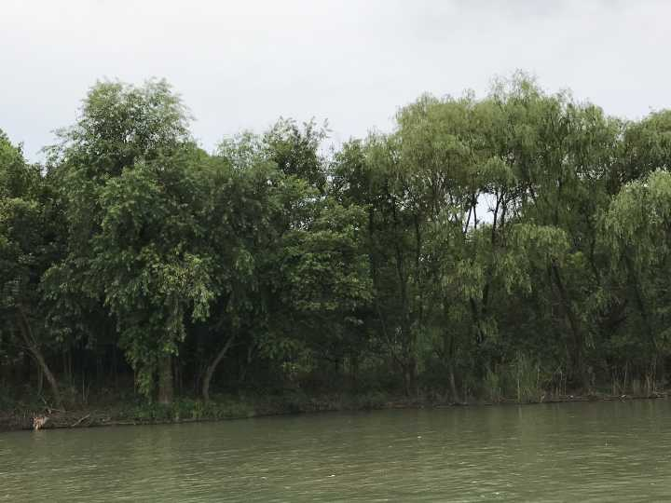
一大波美图来袭。。。

Slide 5
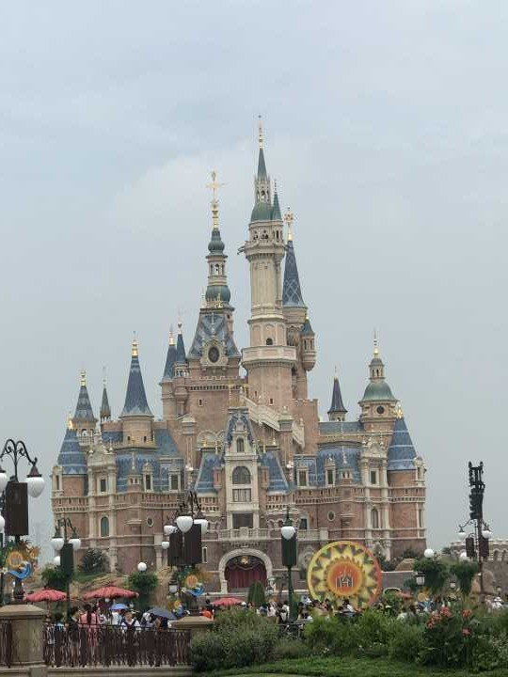
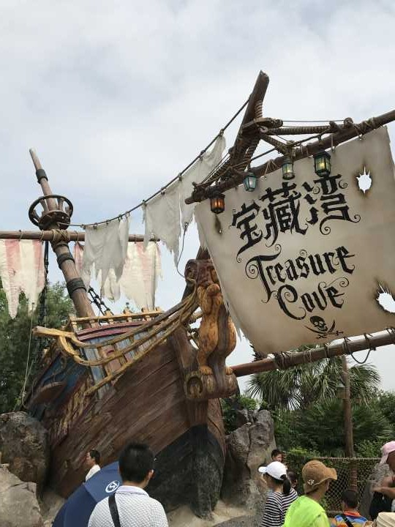
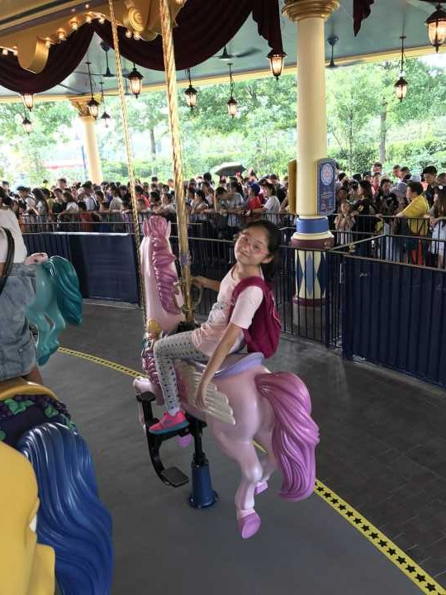
接着，我们辗转去了上海
然后去了。。。嗯，相信大家已经知道了

Slide 6
另外，个人觉得灰常有必要吐槽一下上海迪士
尼，人实在是太多了，玩一个项目要等三个多
小时！就连旋转木马也要等四十分钟...所以本
人只玩了旋转木马（好吧，灰常幼稚）还看了
三场剧（光耗在剧场了）哎，一天就这么无聊
的木有了！天气还热的衣服上都结了盐...
提醒各位亲们，暑假寒假就别去迪士尼了...

Slide 7
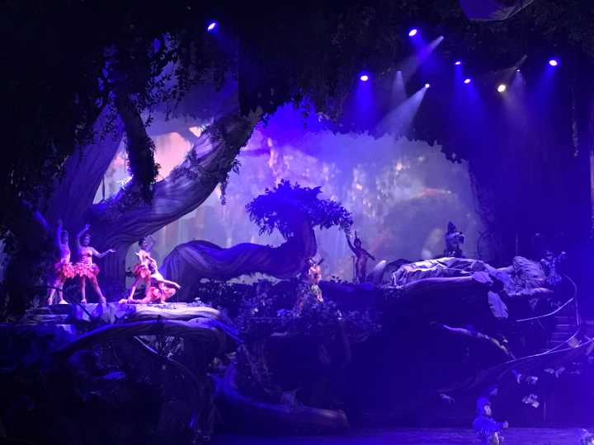
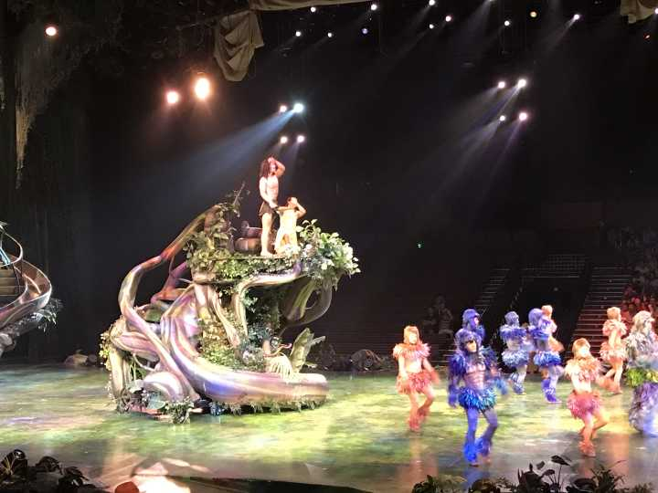
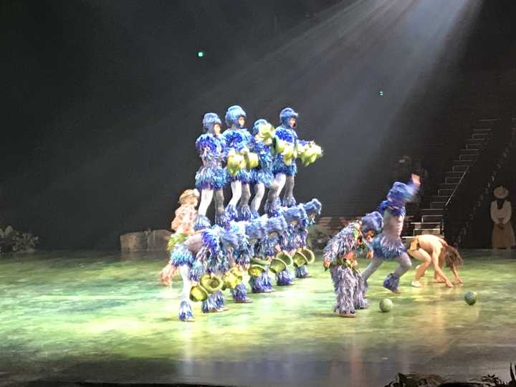
这是迪士尼剧场里的剧照

Slide 8
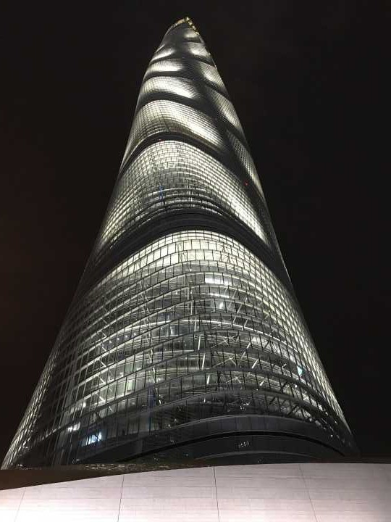
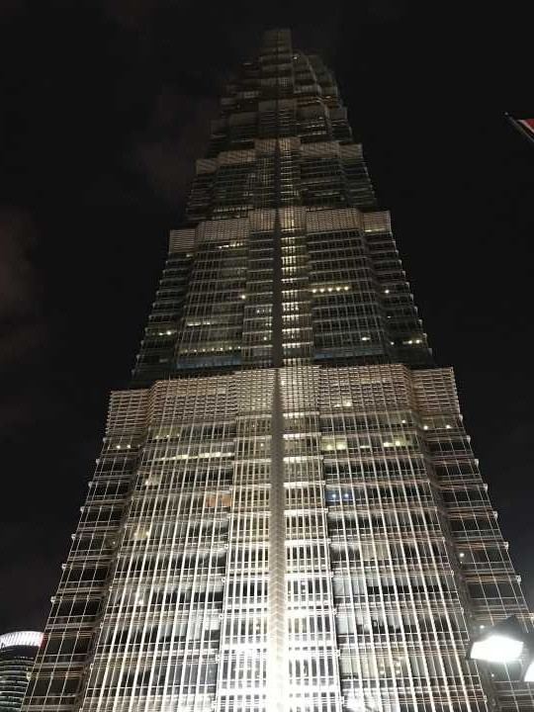
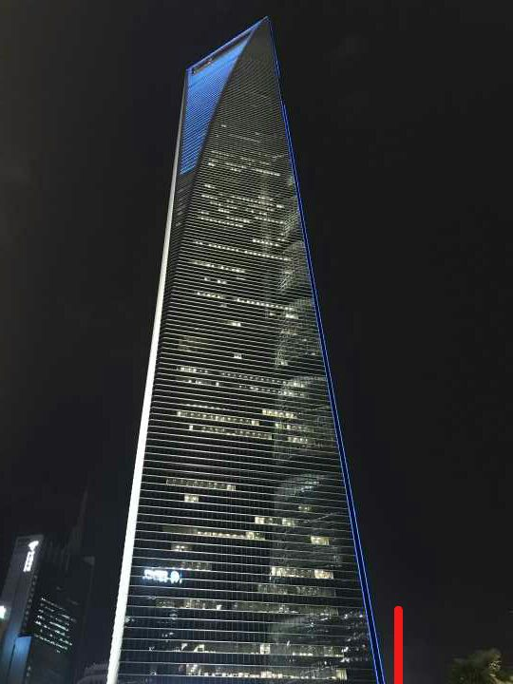
最后一天去了上海自然博物馆，但是因为没拍照片，
所以在这儿就不多说了。
晚上去了金茂大厦，周围的高楼鳞次栉比。

Slide 9
